Slide 1


BOM产品生命周期高效建设专题
业务诊断咨询及SAP系统升级实施项目
2026.07.21
Notes:
标准、精细、协同、高效
精细化的成本分析。
有量化指标的提升。
张学权
现在停掉SAP，业务是否还能够照常开展？
1、统一认识
2、锻炼内功，SAP的升级不是简单的更新，而是要把公司过往的组织能力、管理理念、管理流程进行全面的梳理和再造。
3、对公司内部各个部门以及相关分子公司的负责人，一定要高度重视，亲自参与。过去几年的数字化项目，成功的不多，失败的不少，甚至变烂尾了，各个部门的负责人没参与。营销的数字化中台、CRM系统搞不下去了。每个单位指定一个责任心强、沟通能力强的SAP专员。外部公司既要专业，又要接地气。数字化部和财务部要协同好，跟艾维登要协同好。上下联动、左右协同、齐抓共管。系统要管用还要好用。

Slide 2
目录
01
专项方案概述
02
方案详解及系统实现
03
方案实现的前提条件
04
附录：相关文档及原始数据

Slide 3
BOM产品生命周期高效建设专题方案
01

Slide 4
BOM产品全生命周期高效建设专题：方案总览
1 目标和范围
5 责任部门
项目目标：
解决佛山照明BOM管理的准确性、及时性、完整性问题，支撑MRP高效运行
拉通PLM与SAP之间BOM数据交互，实现上下游及时共享BOM搭建信息
建立ECN变更管理流程，确保BOM变更影响可追溯、可执行
项目方案：
BOM建立通过时间节点高效管理，明确各阶段交付时限
DBOM→MBOM转化流程标准化，PLM与SAP双向接口实时同步
通过 Group Reporting MBOM组件搭建标准化，明确进BOM与不进BOM的物料范围
建立《BOM管理规范》、《ECN变更流程》文档化和系统化管控流程。
主责： 集团研究院、车间工艺技术
配合： 高明生产基地、采购、生产、销管部门
外部：艾维登生产PP、MM、SD专家、PLM顾问
6 里程碑
BOM管理流程确认
PLM-SAP接口开发
系统上线运行
2 现状/差距
3 业务变革
现状：
定制订单成品物料和BOM清单缺失率9%；采购未确定BOM先行采购
无独立工艺部门，工艺技术员兼管MBOM和生产控制
PLM与SAP无MBOM双向接口，BOM搭建延后致MRP未有效运行
主要差距：
BOM建设周期长、不完整，缺失率9%
研发业务不明确无法启动BOM，搭建滞后影响MRP
PLM-SAP无双向接口，手工维护易出错，包装BOM不明确致停产
BOM搭建：从研发被动响应→时间节点驱动的高效搭建管理
数据协同：从手工Excel维护→PLM与SAP双向接口实时互通
组织变革：设立独立工艺技术部门，明确BOM管理职责边界
业务价值：BOM搭建需求信息上下游部门共享、互动，缩短搭建周期
7 风险与项目依赖
强依赖：PLM系统对接与BOM双向接口开发
•研发部门参与度不足，BOM搭建需跨部门协同
•工艺部门组织架构调整，需明确BOM管理职责/中文）
4 关键任务
DBOM/MBOM管理流程：与PLM拉通，明确BOM建立、审批、发布流程
PLM-SAP接口：开发BOM双向传输接口，实现MBOM实时同步
ECN变更管理：建立变更审批流程，明确立即生效和按日期生效机制
BOM组件标准化：明确进BOM物料范围，制定辅材包材管理策略
时间节点管理：明确BOM各阶段交付时限，需求明确后2小时完成响应
税务合规文档化： 管理文档化：输出《BOM管理规范》、《ECN变更操作手册》及系统操作指南
8 业务价值和数字化指标
BOM准确率≥95%，缺失率从9%降至1%以下
BOM搭建周期从周级缩短至天级，响应2小时内
MRP效率提升，采购缺料减少50%
PLM-SAP BOM数据实时互通，消除手工误差
4
Atos Confidential
Notes:
历史数据：设定平行评估激活基准日（如2027年1月1日上线后首个完整月），基准日前的历史数据不回填。
各部门抵触：统一
业务变革：
判断1：这不是SAP实施项目，是一次利益格局重塑。 佛照内部加价制造的"虚拟利润池"按保守估算约为集团真实扣非净利润的2-3倍量级。一旦启动消除，任何BU的账面利润变化都不是小数点之争，而是生死线的争夺。技术方案再完美，如果集团高层不愿意在年终奖分配上做出强制性决定，整个方案将在执行层被稀释为"系统里跑三套数字，考核还是按老逻辑"。
判断2：标准成本方向是对的，但前提条件被严重低估。 标准成本+平行评估的组合是S/4HANA上的正确架构，SAP技术层面完全支持。但佛照有两个硬约束：LED芯片等核心原材料年波动可达20-40%，若标准成本年度冻结，Price Variance可能吃掉全年利润；车灯（燎旺）高度客制化，强套标准成本会产生大量无意义差异。这两个问题不解决，标准成本体系上线即失信。
判断3：0.95%净利率是变革的最佳窗口，也是最大风险来源。 薄利倒逼透明化是有利时机，管理层被迫正视成本真相。但同时，容错空间几乎为零——如果标准成本制定错误导致BU绩效失真，在如此薄利状态下任何决策偏差都可能直接亏损。数据准备和标准成本核定的精度要求，比财务健康期高一个数量级。
判断4：路径C（双轨KPI权重逐步迁移）是当前唯一可行路径，但"执行死结"在Year 2节点。 路径A（完全集团成本考核）理想但不可落地；路径B（保留法律实体利润+集团视角仅供参考）换汤不换药。路径C可行，但历史上类似改革最常见的失败模式是：Year 1顺利，Year 2权重调整时受损BU重启抵制，高层松动，改革被锁定在"Year 1状态"永远不推进。这个节点必须提前设计防御机制。

Slide 5
现状：主生产计划-MRP管理需求和问题
现状总览：佛山照明BOM高效搭建管理需求和问题
BOM在计划面、采购层面因BOM搭建延后，MRP通过BOM支持的需求平衡计算， 基本没有使用起来
下定制订单的时候，有时候会遇到连成品的物料没有、BOM清单也没有的情况有9%的概率；
根据业务的需求，研发对业务不明确不能开始做BOM；
质量有原材料不良的问题发生，BOM里面组件的需求要变更给供应商协商解决
因包装BOM组件不明确，导致车间不能投产
采购先行采购，大部分时间在没有确定BOM的情况下先进行采购，解决缺料问题
目前没有独立工艺技术部门。工艺技术员归口车间管理。工艺技术员：管理产品MBOM ，并负责生产过程控制工艺，采购，技术，设备维修
顾问建议：
管理咨询：研发DBOM和生产MBOM，需要确定物料编码、BOM的建立及时性、完整性

Slide 6
02
方案详解及系统实现

Slide 7
BOM的生命周期管理
佛山照明BOM 在产品生命周期中的定位
MBOM 在各部门的重要性
研发设计
形成设计结构与功能层级
MPS
生产计划
计划部门
MRP
采购计划
PLM
维护 DBOM 与图纸文档
生产仓库
生产工单
领料单
工艺转化
补充工艺路线与制造约束（现状SAP做工艺）
SAP
承接MBOM 与计划执行数据
标准用量
对比分析
制造执行
领料、报工、成本归集与追溯
财务部门
控制成本
实际用量

Slide 8
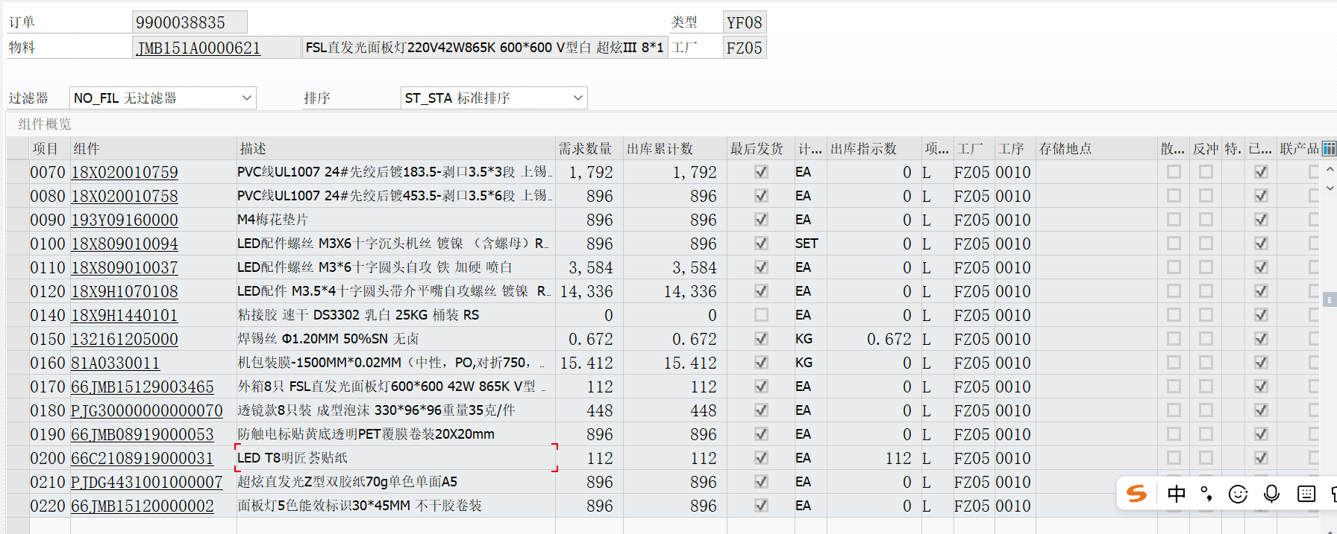
当前MBOM示例：

Slide 9
BOM高效管理佛山照明规划与时间管理
PLM
SAP
MES
1.基于总成构建产品DBOM结构
2.基于CAD集成进行DBOM详细设计
3.自动关联三维模型和二维图纸
4.维护主件物料及BOM定额信息
5.将DBOM提交至对应OA流程审批发布
1.基于照明设备DBOM构建MBOM结构
2.将MBOM提交至对应流程审批发布并驱动
3.MBOM信息向MES等外围系统传递
运行MRP
生产订单
销售选MBOM的SKU（MTO）
需求明确：2小时完成
生产订单MBOM
MBOM
生产版本管理
物料信息
替代料信息
辅料信息
包装信息
工艺路线管理
DBOM（半成品虚拟件）
MBOM
生产执行管理
高明基地和国外生产基地
车间执行管理
需求明确：2小时完成
包含半成品DBOM
半成品、成品工艺路线
需求明确：2小时完成

Slide 10
场景BOM ECN变更业务场景
序号 | 变更代码 | 描述 | 具体业务使用场景 | 发起部门
1 | A | 客户变更 | 根据客户需求，有照明产品包装或照明辅料等变化。（不涉及成品物料号的变更时） | 销售
2 | B | 提升效能 | 提升产品竞争力 | 研发
3 | C | 设计优化 | 优化设计产品结构 | 研发
4 | D | 设计错误 | 改进由于技术人员主观因素产生的设计错误 | 研发
5 | E | 降本增效 | 根据公司降本需求进行更改 | 研发
6 | F | 提升制程 | 制程工艺提升 | 工艺技术
7 | H | 增加替代 | 在BOM替代组中增加物料，改变替代配比 | 研发
8 | I | 缺料 | 由于缺料带来的替换料的变更 | 采购/生管
9 | G | 消化库存 | 当呆滞物资需要技术拿出处理方案或改制 | 研发

Slide 11
ECN变更审批流程与ECN生效机制
研发/工艺组
采购 / 生产 / 销管
数据组
收集需求部门BOM变更
评审后续影响
创建BOM变更号
PLM
接口
提交变更原因
创建BOM变更号
SAP
生产变更执行流程
ECN立即生效
按生效日期生效
● 适用于重大质量问题、重大设计缺陷、行业标准切换、合同要求立即变更等场景
● 生效日期通常等于需求提交日期，但必须同步明确在制工单和库存处理方案(WIP工单的BOM不能用ECN直接变更，ECN绑定在标准BOM上)
● 研发先提交草拟生效日期和影响工单，业务部门基于库存、供货和计划共同评审
● 系统在 ECN 中固化最终生效时间，并以该日期驱动 MBOM / 工单切换

Slide 12
建议BOM组件搭建内容
构成产品直接组件
01.
构成产品直接半成品（结构件）、原材料是产品结构的主要部分（建议搭进BOM）
辅材、包材
02.
生产过程所需粘接胶 、焊锡丝 、标识30*45MM 不干胶、双胶纸70g单色单等，产品完工入库或销售出库后包装材料（根据实际情况判定）
厂区 | 进BOM | 未来建议不进BOM | 备注
高明生产基地 | 结构件：塑料件、铝制品、铜制品、铁制品、玻璃品等等，像灯具的灯罩、底盘、面环、边框等 高价值原材料：面板灯电源超炫、透镜等 低价值（标准紧固件）原材料：螺丝、M4梅花垫片等 包材：外箱8只 FSL直发光面板灯、LED T8明匠荟贴纸等（托盘、隔纸、胶袋等） | 生产性辅料：粘接胶 、焊锡丝 、标识30*45MM 不干胶、双胶纸70g单色单等 结论：辅料由于搭建难度技术难度不大，建议保持现状搭建到BOM

Slide 13
03
方案实现的前提条件

Slide 14
待定事项
序号 | 待跟进事项 | 跟进人
1 | DBOM、MBOM管理流程（与PLM拉通） | 钟部、刘琼、PLM顾问、佛山照明-研究院-季超、佛山照明-研究院-马若珊、SAP-杨晓超、若泽
2 | ECN变更管理流程（与PLM拉通） | 钟部、刘琼、PLM顾问、佛山照明-研究院-季超、佛山照明-研究院-马若珊、若泽、SAP-杨晓超

Slide 15
04
附录：相关文档及原始数据

Slide 16
谢谢
SAP S/4HANA PCE | 专项方案 1 | 2026年6月 | 内部文件

